Slide 1


Java
의
정석
Java Study
Ch05_배열
2020-04-12 LSH

Slide 2


미리보기
Java
의
정석
1 / 배열의 정의
2 / 배열의 선언
3 / 배열의 초기화
4 / 배열의 활용
5 / 다차원 배열
6 / 가변 배열
7 / 배열의 복사
8 / 사용자 입력받기

Slide 3
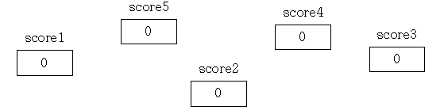

배열의 정의
Java
의
정석
1. 배열의 정의
같은 타입의 여러 변수를 하나의 묶음으로 다루는 것
많은 양의 값(데이터)을 다룰 때 유용
배열의 각 요소는 연속적

Slide 4
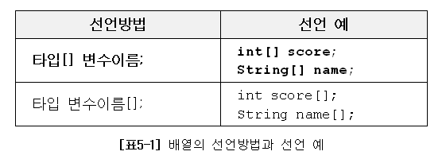
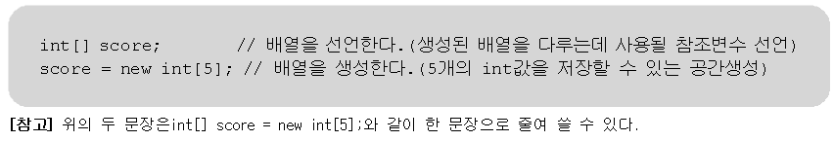

배열의 선언
Java
의
정석
2. 배열의 선언
타입 또는 변수 이름 뒤에 대괄호[]를 붙여서 선언
배열을 선언한다고 해서 값을 저장할 공간이 생성되는 것이 아니라 배열을 다루는 데 필요한 변수를 만드는 것

Slide 5
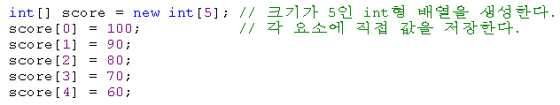


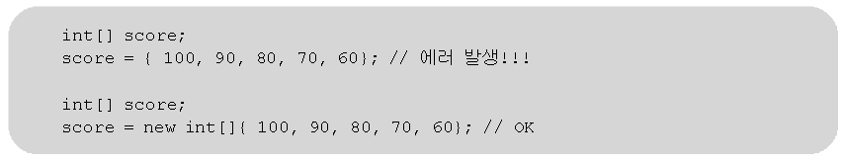
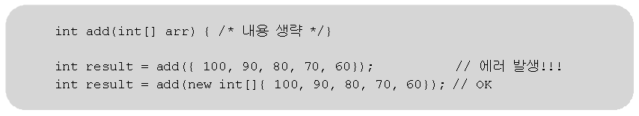
배열의 초기화
Java
의
정석
3. 배열의 초기화
생성된 배열에 처음으로 값을 저장하는 것

Slide 6
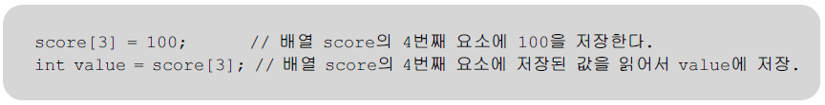
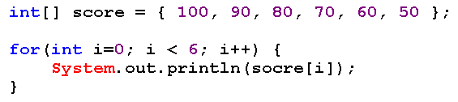

배열의 활용
Java
의
정석
4. 배열의 활용
배열에 값을 저장하고 읽어오기
배열이름.length 는 배열의 크기를 반환

Slide 7
배열의 활용
Java
의
정석
4. 배열의 활용
총합과 평균
최대값과 최소값
섞기 (shuffle)
임의의 값으로 배열 채우기
정렬하기 (sort)
빈도수 구하기

Slide 8
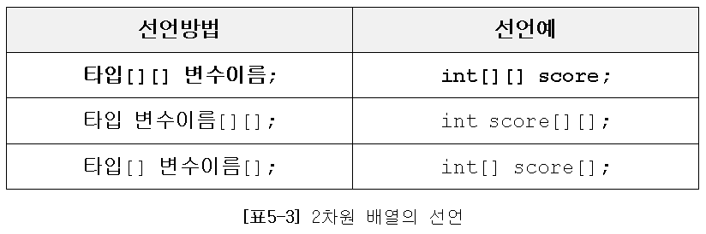
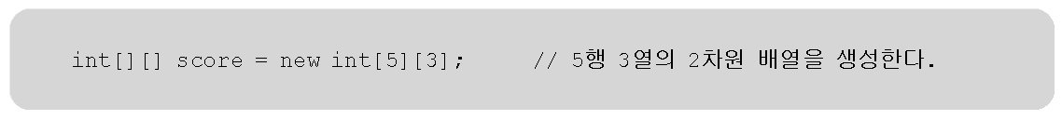
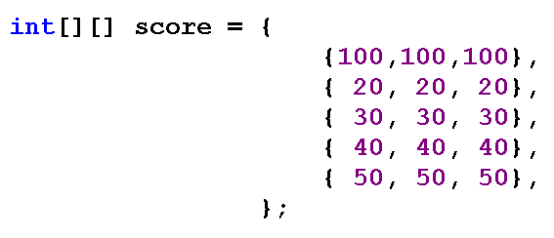
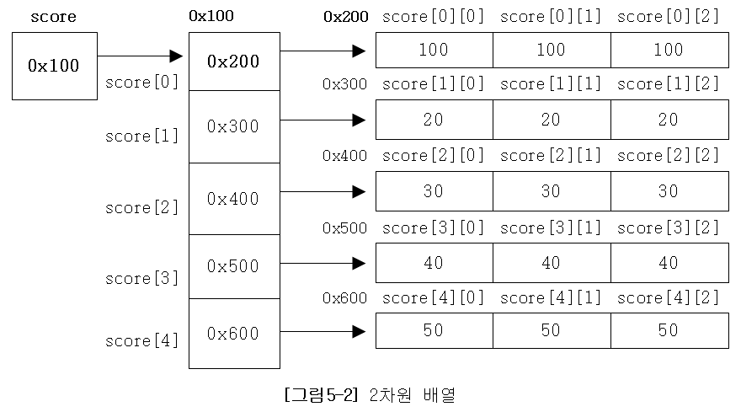
다차원 배열
Java
의
정석
5. 다차원 배열
[] 의 개수가 차원의 수를 의미

Slide 9
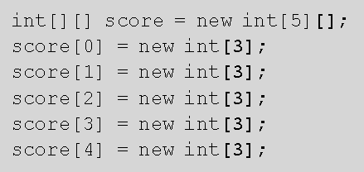
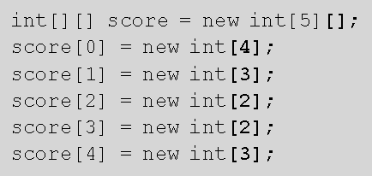
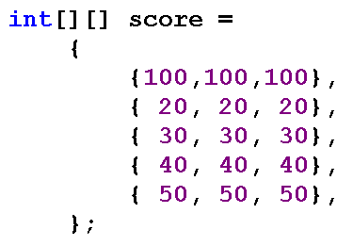
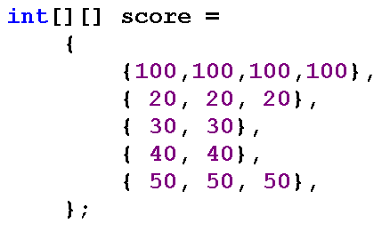
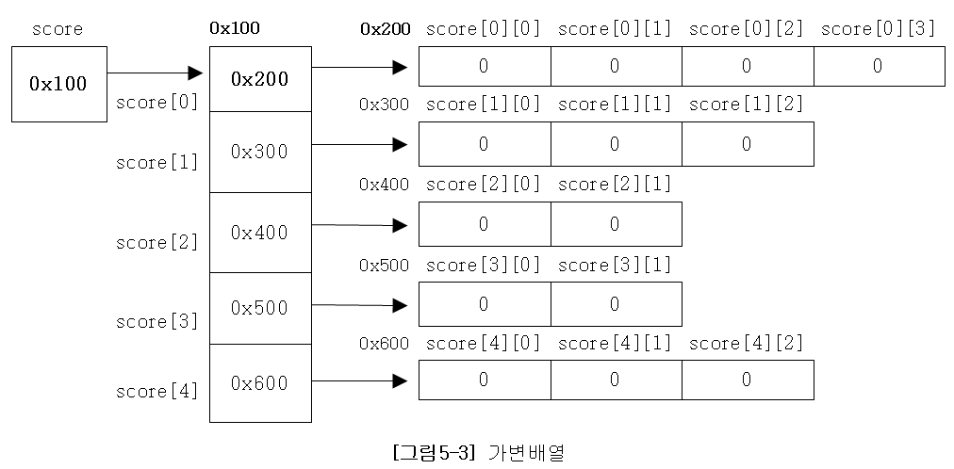
가변 배열
Java
의
정석
6. 가변 배열
다차원 배열에서 마지막 차수의 크기를 지정하지 않고 각각 다르게 지정

Slide 10
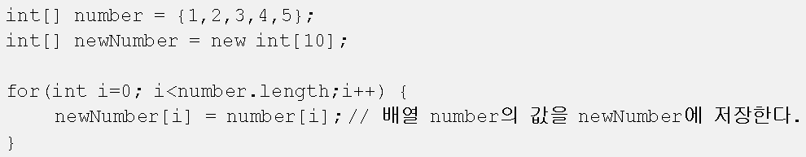
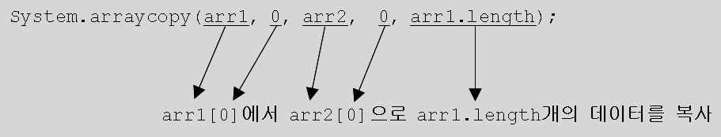

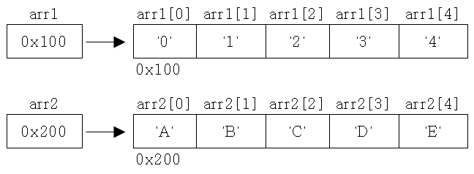
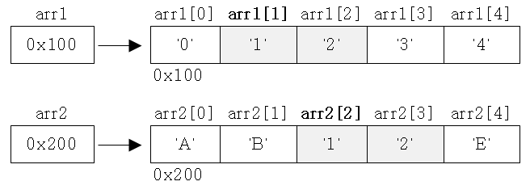
배열의 복사
Java
의
정석
7. 배열의 복사
for문을 이용한 배열의 복사
System.arraycopy()을 이용한 배열의 복사

Slide 11
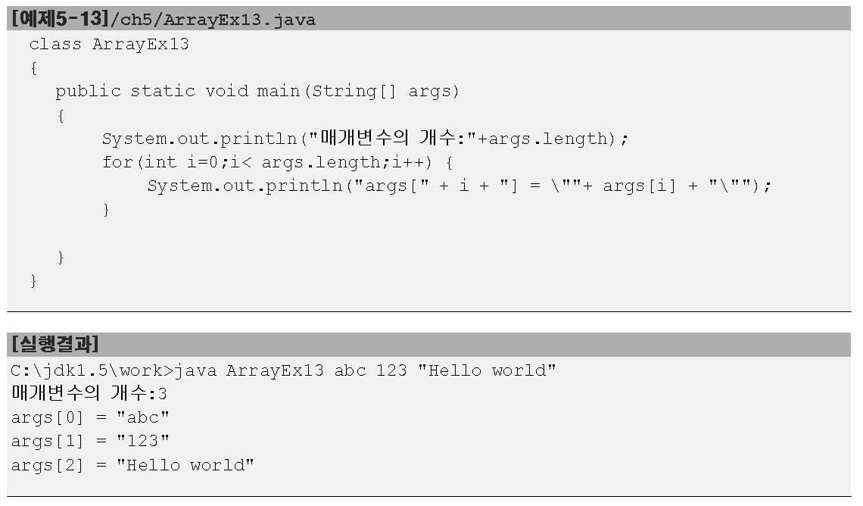
사용자 입력받기
Java
의
정석
8. 사용자 입력받기
커맨드라인에서 입력된 값들은 문자열 배열에 담겨 main 메서드에 전달됨

Slide 12
Java
의
정석
Thank you
Notes:
지금까지 들어주셔서 감사합니다. 질의응답 시간을 가지겠습니다.

